Slide 1
Удмуртская Республика,
Муниципальное образование «Город Глазов»
ПРАКТИКА
«Социальная адаптация людей старшего поколения в онлайн-среде»
Муниципальное бюджетное учреждение культуры «Централизованная библиотечная система г. Глазова»
427628, Удмуртская Республика,
г. Глазов, ул. Калинина, 4а
Директор: Надежда Яковлевна Кельдышева
Тел.: (34141) 2-16-77; (34141) 7-37-25
E-mail: biblio_yr@mail.ru

Slide 2
Цели:
создание условий для активного включения людей старшего поколения в экономическую, социально-политическую и культурную жизнь общества посредством информационной и компьютерной грамотности;
содействие социальной адаптации людей старшего поколения в онлайн-среде.
Нормативно-правовые акты:
Постановление Администрации города Глазова № 9/22 от 18.08.2011 г. «Об утверждении долгосрочной городской целевой программы «Повышение информационной и компьютерной грамотности населения пенсионного возраста города Глазова на 2012-2013 годы»
Постановление Администрации г. Глазова от 18.08.2011 № 9/22 (ред. от 29.10.2013) «Об утверждении муниципальной программы «Доступная среда на 2012 - 2013 годы»

Slide 3
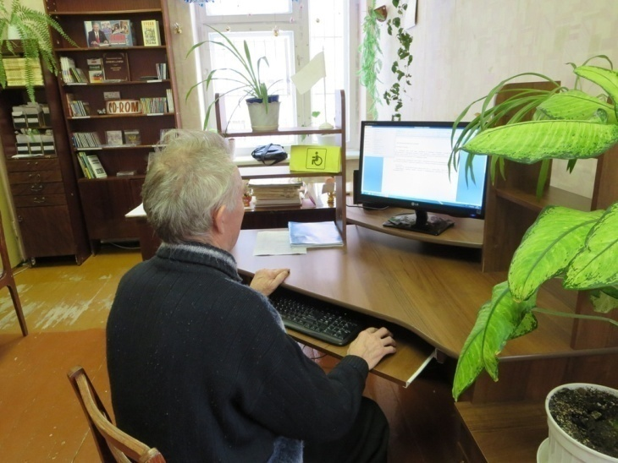
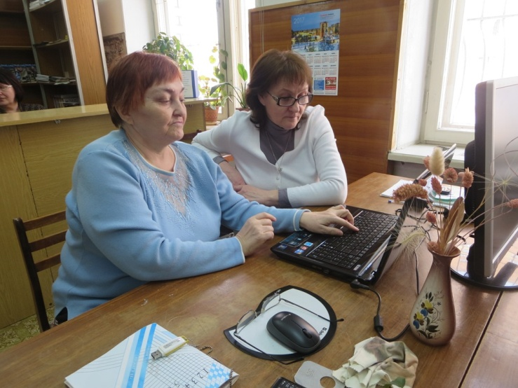
Выгодополучатели:
МО «Город Глазов» | Реализация права людей старшего поколения, в том числе с ограничением жизнедеятельности, на свободный доступ к социально значимой информации и создание условий для активного включения населения данной категории в экономическую, социально-политическую и культурную жизнь общества.
Население города Глазова в возрасте от 55 лет и старше | Повышение информационной и компьютерной грамотности; Приобретение навыков и умений работы на компьютере, с мобильными устройствами, в сети Интернет; Возможность получения государственных и муниципальных услуг в электронном виде.

Slide 4
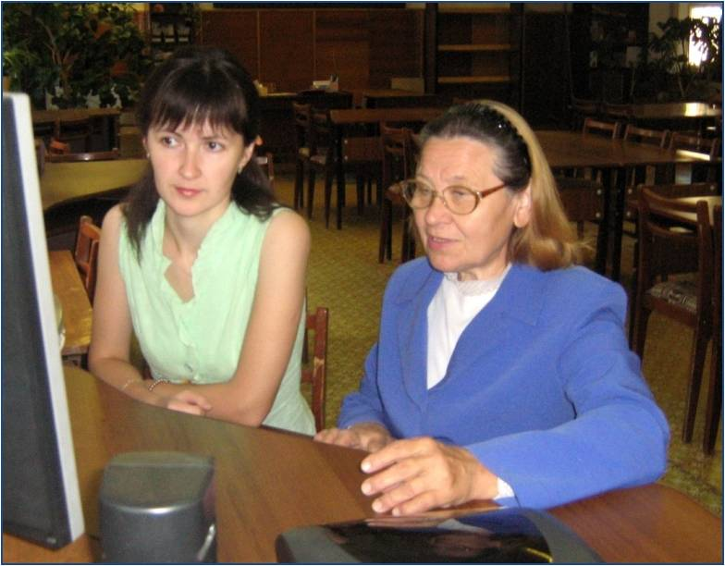
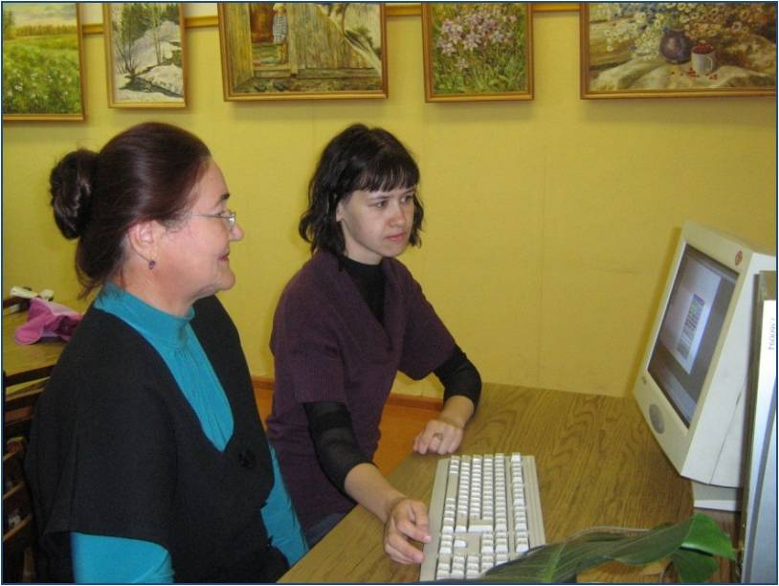
Проведение обучающих
и консультационных мероприятий
Обучение прошли 1000 человек
(в том числе 65 человек
с ограничением жизнедеятельности)

Slide 5
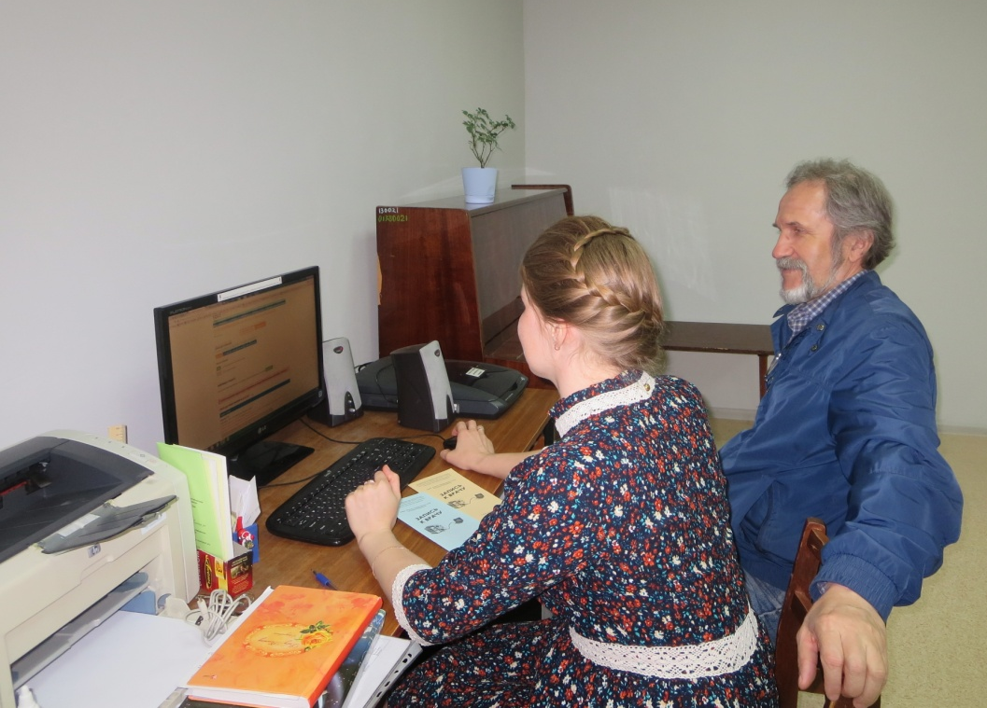
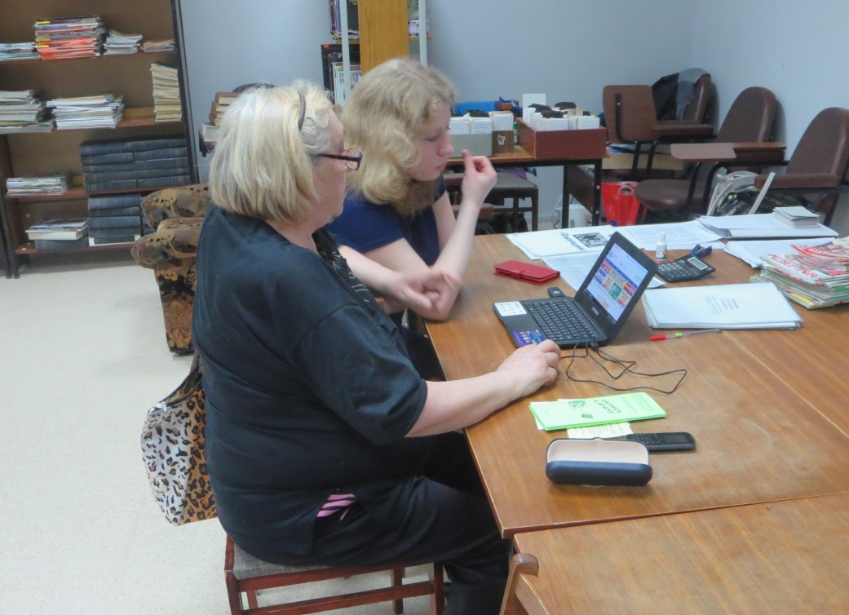
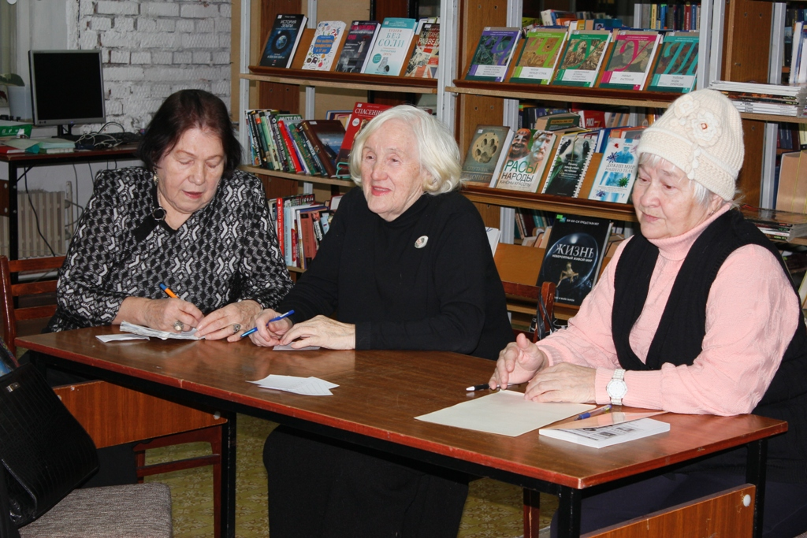
Подготовка и проведение информационных мероприятий
по вопросам получения электронных услуг
Акция
«Единый день записи к врачу»
День информации
«Электронные услуги старшему поколению»

Slide 6
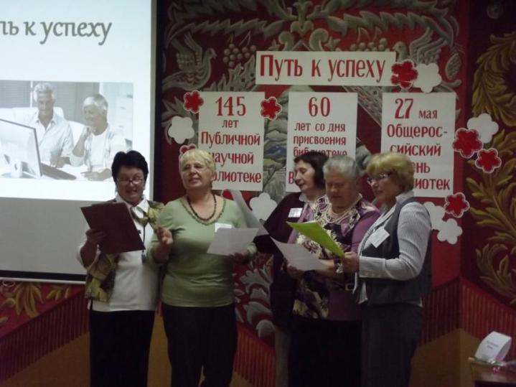
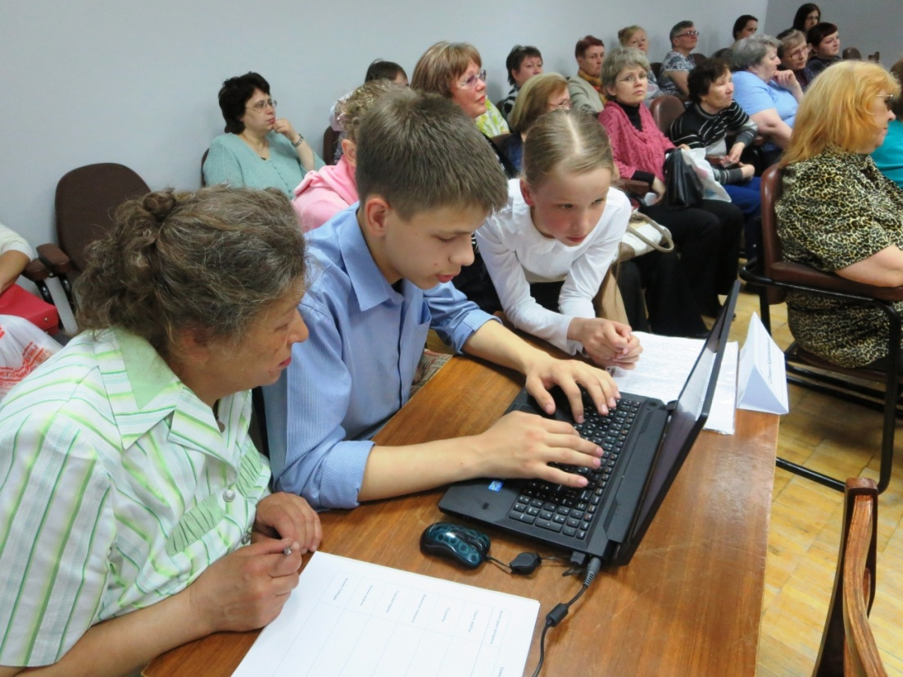
Подготовка и проведение мероприятий по актуализации знаний и умений в области информационной и компьютерной грамотности
Общегородской конкурс «Путь к успеху» (2012 год)
Общегородская интерактивная игра
«Я, компьютер, моя семья» (2014 год)
Общегородская интерактивная игра
«INFOмастер» (2015 год)

Slide 7
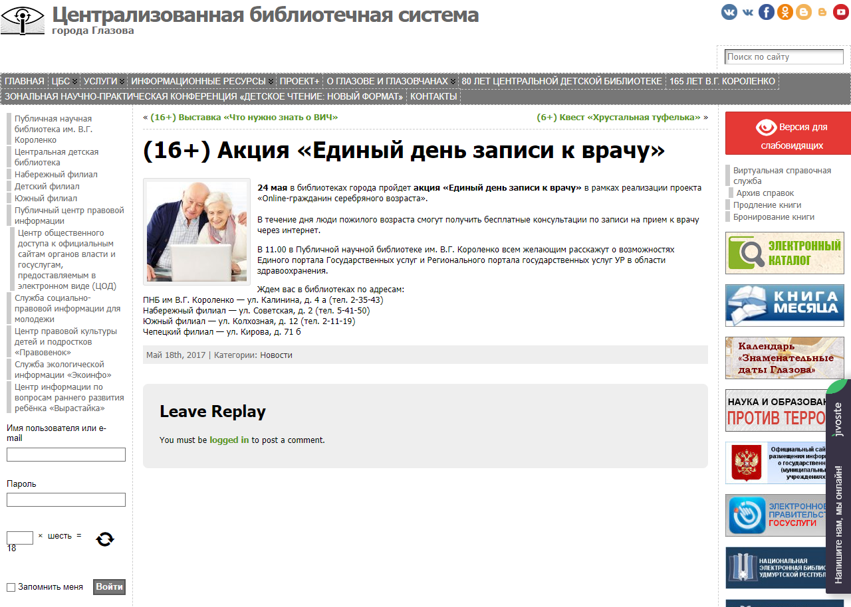
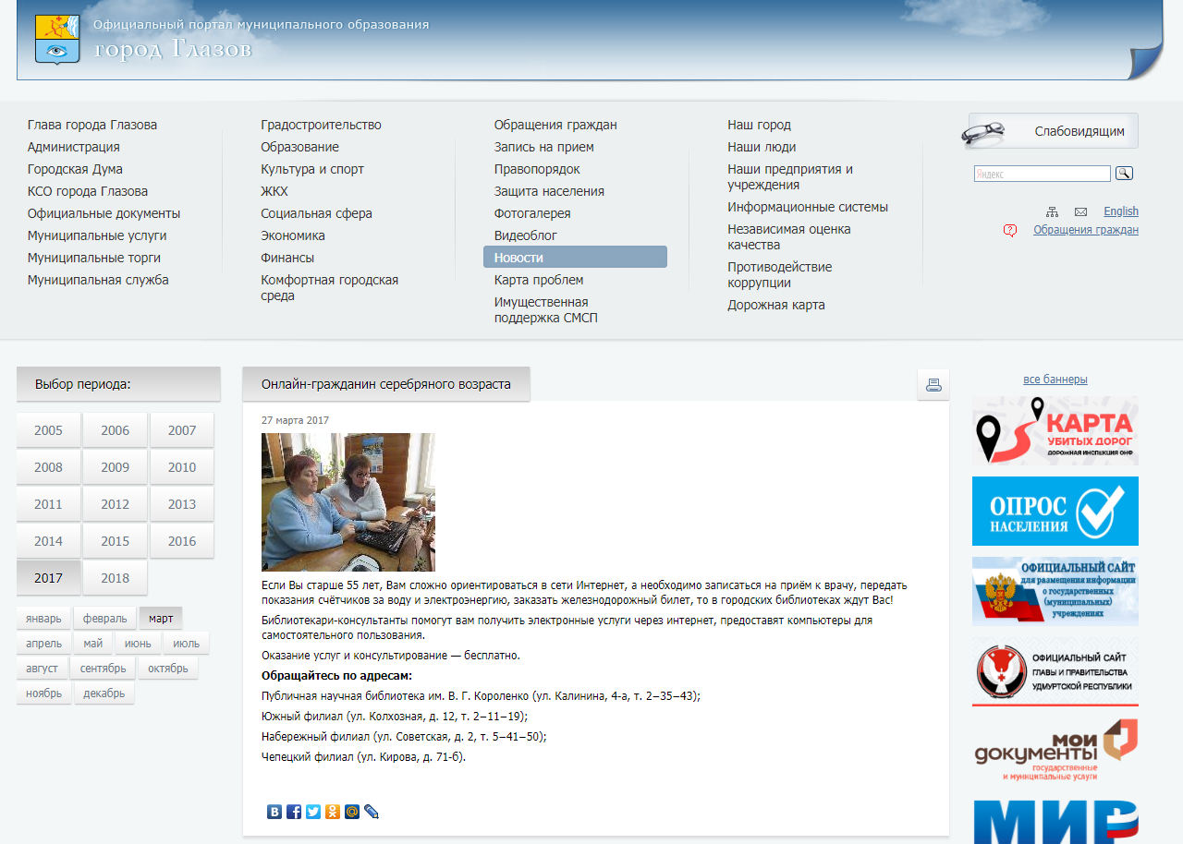
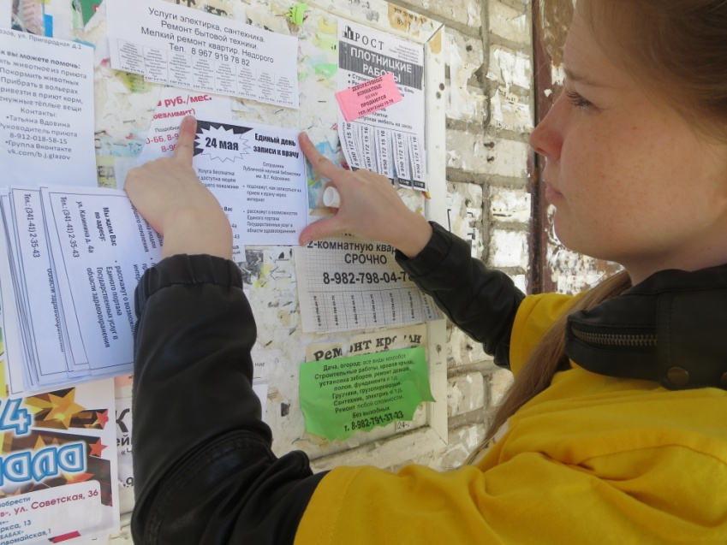
Продвижение практики
Публикация информации на Официальном портале Администрации г. Глазова,
сайте МБУК «ЦБС г. Глазова» и др.
Расклеивание рекламных объявлений
и флаеров

Slide 8
Результаты практики:
935
Число людей старшего поколения, прошедших курс повышения информационной и компьютерной грамотности, чел.
65
Число людей с ограничением жизнедеятельности, прошедших курс повышения информационной и компьютерной грамотности, чел.
334
Количество консультаций по вопросам получения электронных услуг, ед
20
Количество автоматизированных рабочих мест, предназначенных для проведения занятий, ед.
26
Количество информационных изданий, подготовленных для людей старшего поколения, наименований
24
Число библиотечных специалистов, имеющих навык работы с мобильными устройствами, портативными ПК, девайсами и ведущих индивидуальные занятия по повышению информационной и компьютерной грамотности людей старшего поколения чел.
5
Количество информационных мероприятий по вопросам получения электронных услуг
3
Количество мероприятий по актуализации знаний и умений в области информационной и компьютерной грамотности для людей старшего поколения
255
Количество пользователей старше 55 лет, получивших электронные услуги на базе библиотек МБУК «ЦБС г. Глазова»

Slide 9
Дальнейшая реализация практики позволит:
повысить уровень социальной адаптации в онлайн-среде людей старшего поколения, в том числе с ограничением жизнедеятельности;
увеличить количество людей старшего поколения, в том числе с ограничением жизнедеятельности, самостоятельно получающих государственные и муниципальные электронные услуги;
актуализировать знания людей старшего поколения, в том числе с ограничением жизнедеятельности, полученные в процессе овладения информационной и компьютерной грамотностью;
развить информационно-технологическую инфраструктуру муниципальных библиотек;
увеличить количество библиотечных специалистов, имеющих навык работы с мобильными устройствами, портативными ПК, девайсами и ведущих индивидуальные занятия по повышению информационной и компьютерной грамотности людей старшего поколения.

Slide 10
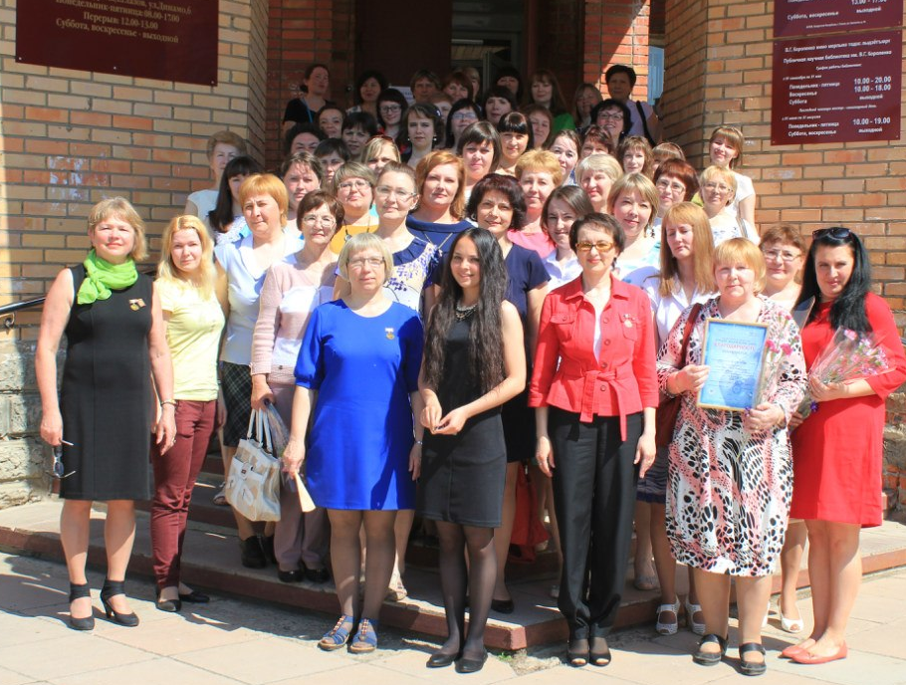
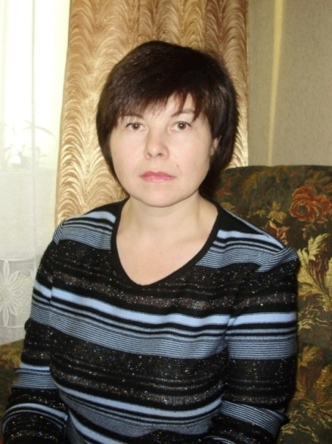
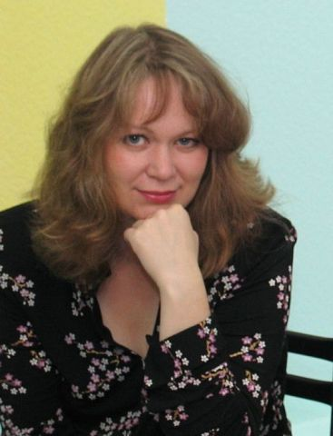
Лидеры и команда
Татьяна Анатольевна
Чиркова,
зав. отделом
Команда практики –
сотрудники Централизованной библиотечной системы г. Глазова
Елена Евгеньевна
Брылякова,
зам. директора

